Slide 1


PHÒNG GIÁO DỤC VÀ ĐÀO TẠO QUẬN LONG BIÊN
TRƯỜNG TIỂU HỌC PHÚC LỢI
CHÀO MỪNG QUÝ THẦY CÔ VÀ CÁC CON HỌC SINH

Slide 2
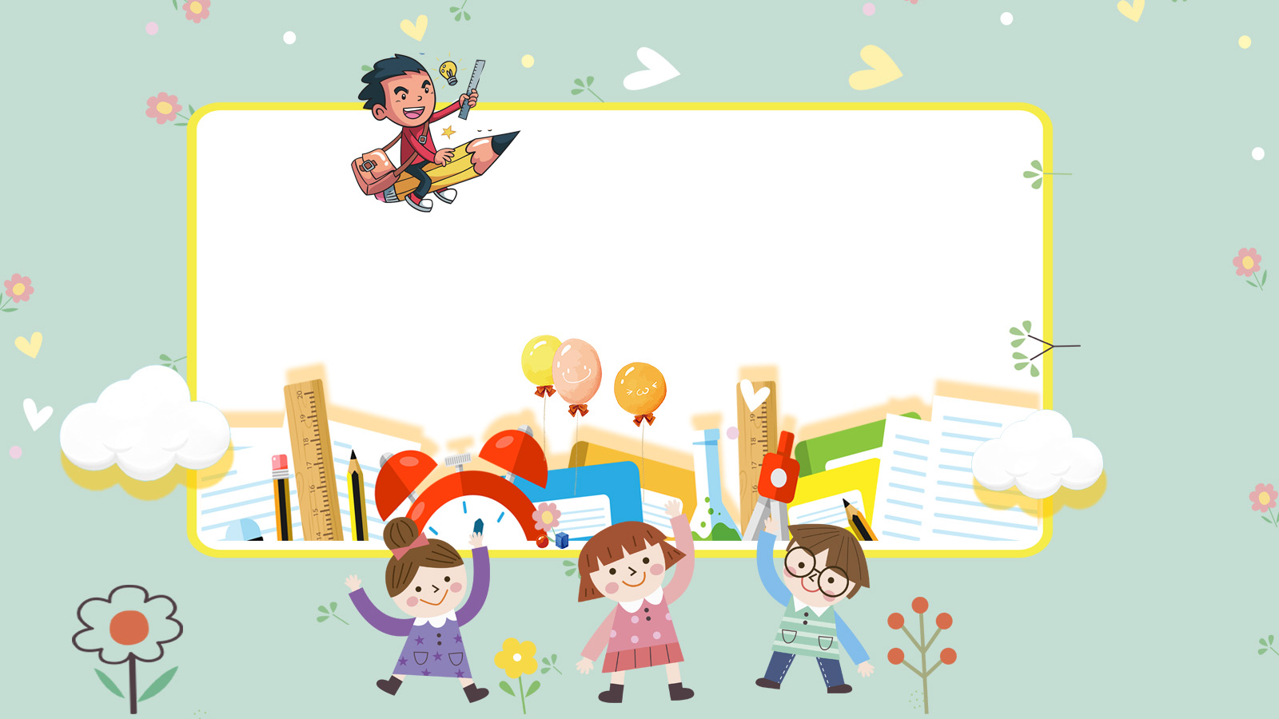
BÀI 12
DANH SÁCH HỌC SINH

Slide 4
ĐỌC

Slide 5
Bài 12: DANH SÁCH HỌC SINH
1
Hôm nay chúng tôi được đọc truyện tại lớp. Cô giáo cho chúng tôi đăng kí đọc truyện theo sở thích. Dưới đây là danh sách đăng kí của tổ tôi.
Danh sách học sinh tổ 2 lớp 2C đăng kí đọc truyện
2
Số thứ tự | Họ và tên | Truyện
1 | Trần Trường An | Ngày khai trường
2 | Nguyễn Hà Anh | Ếch xanh đi học
3 | Nguyễn Ngọc Bảo | Ếch xanh đi học
4 | Đỗ Duy Bắc | Ngày khai trường
5 | Vũ Tiến Bình | Vì sao gà chẳng giỏi bơi?
6 | Lê Thị Cúc | Ngày khai trường
7 | Lê Gia Hân | Vì sao gà chẳng giỏi bơi?
8 | Phùng Minh Khánh | Ếch xanh đi học
3
Dựa vào danh sách đăng kí, cô chia lớp thành ba nhóm, mỗi nhóm đọc một truyện. Chúng tôi đọc cho nhau nghe, rồi cùng nhau trao đổi về các nhân vật trong truyện mà nhóm đã chọn.

Slide 6

Bài 12: DANH SÁCH HỌC SINH
Hôm nay chúng tôi được đọc truyện tại lớp. Cô giáo cho chúng tôi đăng kí đọc truyện theo sở thích. Dưới đây là danh sách đăng kí của tổ tôi.
Danh sách học sinh tổ 2 lớp 2C đăng kí đọc truyện
Số thứ tự | Họ và tên | Truyện
1 | Trần Trường An | Ngày khai trường
2 | Nguyễn Hà Anh | Ếch xanh đi học
3 | Nguyễn Ngọc Bảo | Ếch xanh đi học
4 | Đỗ Duy Bắc | Ngày khai trường
5 | Vũ Tiến Bình | Vì sao gà chẳng giỏi bơi?
6 | Lê Thị Cúc | Ngày khai trường
7 | Lê Gia Hân | Vì sao gà chẳng giỏi bơi?
8 | Phùng Minh Khánh | Ếch xanh đi học
Đọc từ trên xuống dưới.
Đọc từ trái sang phải.
Dựa vào danh sách đăng kí, cô chia lớp thành ba nhóm, mỗi nhóm đọc một truyện. Chúng tôi đọc cho nhau nghe, rồi cùng nhau trao đổi về các nhân vật trong truyện mà nhóm đã chọn.

Slide 7
Bài 12: DANH SÁCH HỌC SINH
Hôm nay chúng tôi được đọc truyện tại lớp. Cô giáo cho chúng tôi đăng kí đọc truyện theo sở thích. Dưới đây là danh sách đăng kí của tổ tôi.
Danh sách học sinh tổ 2 lớp 2C đăng kí đọc truyện
Số thứ tự | Họ và tên | Truyện
1 | Trần Trường An | Ngày khai trường
2 | Nguyễn Hà Anh | Ếch xanh đi học
3 | Nguyễn Ngọc Bảo | Ếch xanh đi học
4 | Đỗ Duy Bắc | Ngày khai trường
5 | Vũ Tiến Bình | Vì sao gà chẳng giỏi bơi?
6 | Lê Thị Cúc | Ngày khai trường
7 | Lê Gia Hân | Vì sao gà chẳng giỏi bơi?
8 | Phùng Minh Khánh | Ếch xanh đi học
Dựa vào danh sách đăng kí, cô chia lớp thành ba nhóm, mỗi nhóm đọc một truyện. Chúng tôi đọc cho nhau nghe, rồi cùng nhau trao đổi về các nhân vật trong truyện mà nhóm đã chọn.

Slide 8


Luyện đọc nhóm

Slide 9
TRẢ LỜI CÂU HỎI

Slide 10

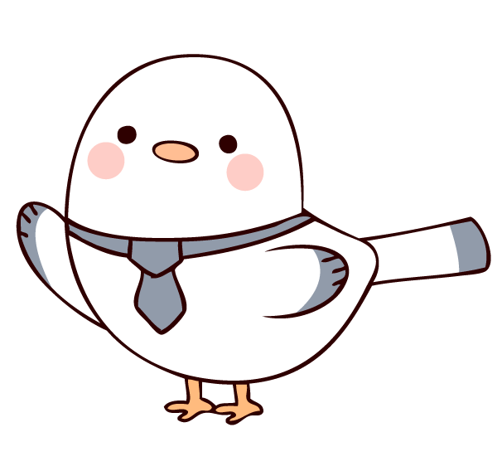
1. Trong bản danh sách, tổ 2 lớp 2C có bao nhiêu bạn ?
Tổ 2 lớp 2C có 8 bạn.

Slide 11
2. Bạn đứng ở vị trí thứ 6 tên là gì, đăng kí đọc truyện nào ?
- Bạn ở vị trí thứ 6 tên là:
Lê Thị Cúc
Đăng kí đọc truyện
“Ngày khai trường”

Slide 12
3. Những bạn nào đăng kí đọc cùng truyện với bạn ở vị trí thứ 6?
- Bạn ở vị trí thứ 1 tên là:
Trần Trường An
Bạn ở vị trí thứ 4 tên là:
Đỗ Duy Bắc

Slide 13
4. Bản danh sách có tác dụng gì?
a. Nhìn vào danh sách, biết số lượng học sinh.
b. Theo bảng chữ cái, dễ tìm tên người trong danh sách.
c. Biết được thông tin của từng người
(VD: tên truyện đăng kí đọc)
d. Giúp học thuộc bảng chữ cái nhanh nhất.

Slide 14
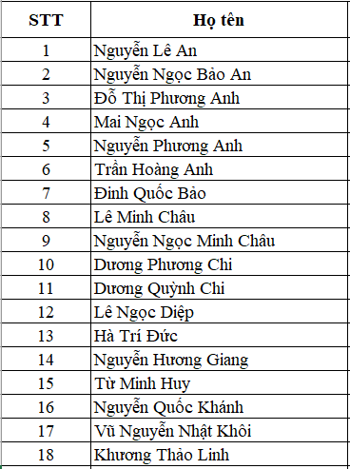
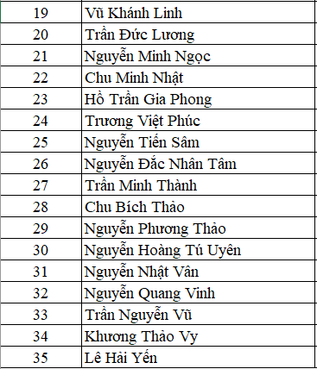
DANH SÁCH HỌC SINH 2A4

Slide 15
Luyện đọc lại

Slide 16
LUYỆN TẬP THEO VĂN BẢN ĐỌC

Slide 17

Danh sách học sinh tổ 2 lớp 2C đăng kí đọc truyện
Số thứ tự | Họ và tên | Truyện
1 | Trần Trường An | Ngày khai trường
2 | Nguyễn Hà Anh | Ếch xanh đi học
3 | Nguyễn Ngọc Bảo | Ếch xanh đi học
4 | Đỗ Duy Bắc | Ngày khai trường
5 | Vũ Tiến Bình | Vì sao gà chẳng giỏi bơi?
6 | Lê Thị Cúc | Ngày khai trường
7 | Lê Gia Hân | Vì sao gà chẳng giỏi bơi?
8 | Phùng Minh Khánh | Ếch xanh đi học
Tên học sinh trong danh sách được sắp xếp như thế nào ?
- Sắp xếp theo thứ tự bảng chữ cái.

Slide 18
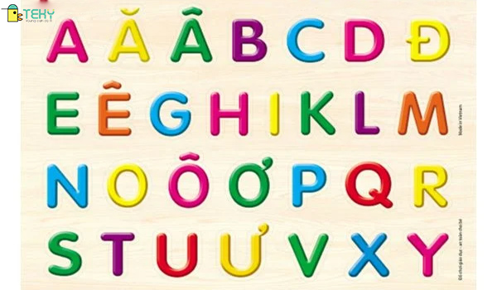

Slide 19
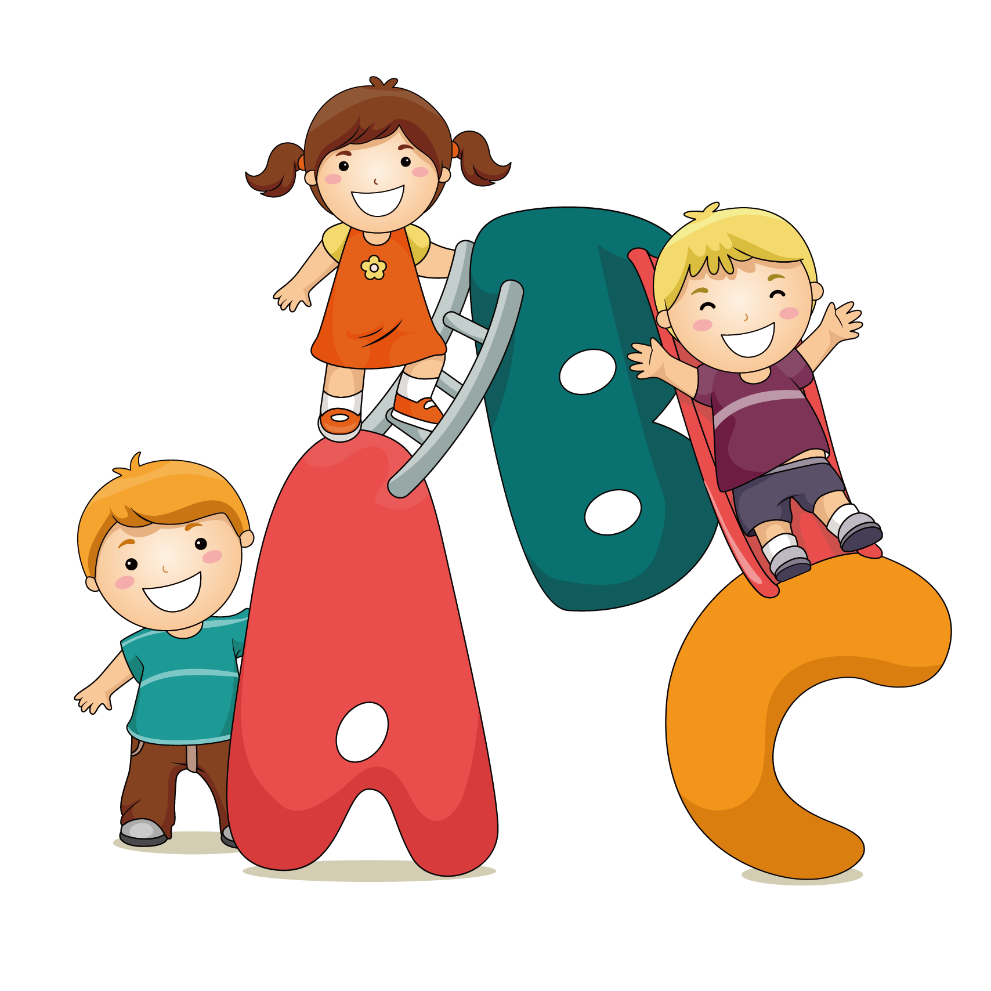
Học thuộc
bảng chữ cái

Slide 20
THANK YOU!

